Slide 1
Dezinfekce materiálů a kontrola mikrobiologické kontaminace pro knihovny a jiné instituce

Slide 2
Mikrobiologická kontrola
Měření parametrů prostředí (úroveň UV záření, osvětlení, relativní vlhkost vzduchu, teplota vzduchu)
Kontrola povrchů
Kontrola ovzduší

Slide 3
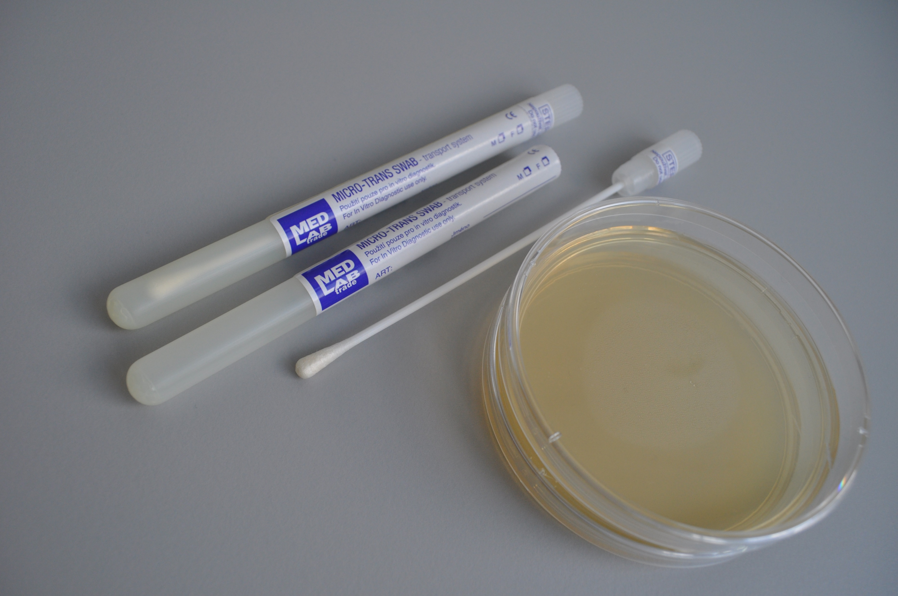
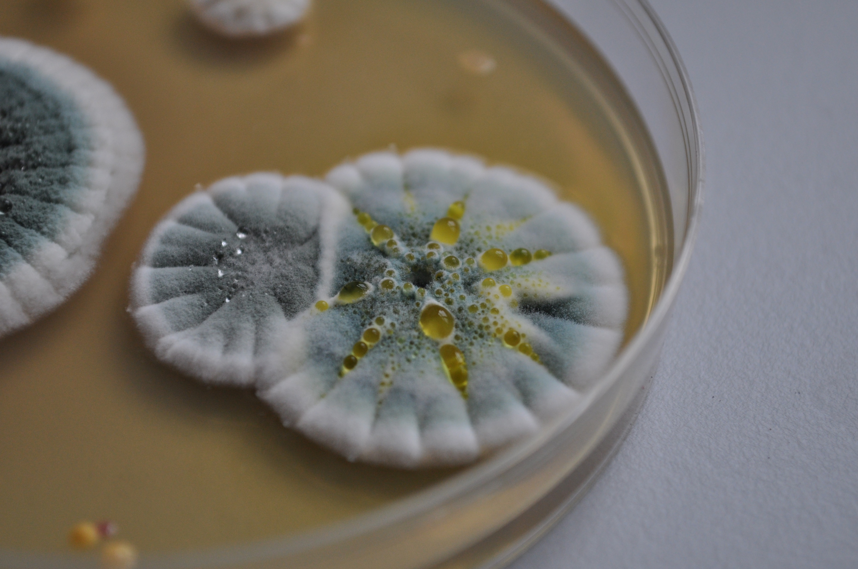
Mikrobiologická kontrola
Kontrola povrchů
Stěry z povrchů sterilním stěrovým (suchým) tamponem
Vzorky jsou v laboratoři naneseny na povrch živné půdy a inkubují se při 24±0,5 °C po dobu cca. 7 dní
Spočítaní vzrostlých kolónií a zjištění intenzity napadení

Slide 4
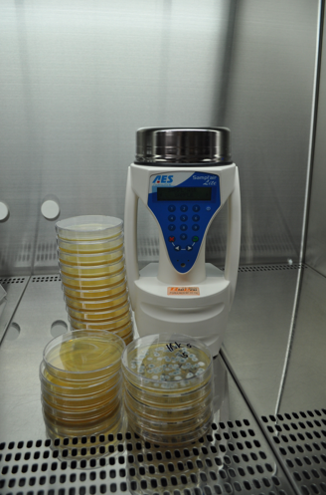
Mikrobiologická kontrola
Kontrola ovzduší
Pomocí aeroskopu, který pomocí zabudovaného ventilátoru nuceně nasává definovaný objem vzduchu přes odběrovou hlavici s otvory na Petriho misku
Hodnocení ovzduší vychází ze „Standardního operačního postupu pro vyšetřování mikroorganismů v ovzduší a pro hodnocení mikrobiologického znečištění ovzduší ve vnitřním prostředí“ (2001, Státní zdravotní ústav v Praze) a z normy ČSN EN 13098.

Slide 5
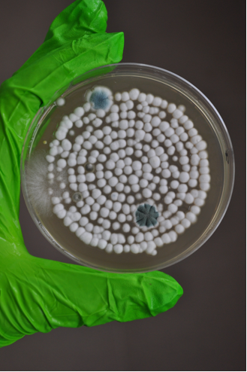
Mikrobiologická kontrola
Kontrola ovzduší
Petriho misky jsou kultivovány v termostatu při teplotě 24±0,5 °C. Počet narostlých kolonií je vyhodnocen po 7 dnech.
Na základě hodnot se zařadí koncentrace mikroorganismů v ovzduší do jedné z pěti kategorií znečištění: velmi nízké, nízké, střední, vysoké a velmi vysoké
Kategorie | Pobytové místnosti |  | Domácnosti
 | Bakterie (KTJ/m³) | Plísně (KTJ/m³) | Bakterie (KTJ/m³) | Plísně (KTJ/m³)
Velmi nízké | < 50 | < 25 | < 100 | < 50
Nízké | < 100 | < 100 | < 500 | < 200
Střední | < 500 | < 500 | < 2 500 | < 1 000
Vysoké | < 2 000 | < 2 000 | < 10 000 | < 10 000
Velmi vysoké | > 2 000 | > 2 000 | > 10 000 | > 10 000

Slide 6
Dezinfekce a mechanická očista
Dezinfekce v parách butanolu
Preventivní povrchová dezinfekce
Mechanická očista po dezinfekci

Slide 7
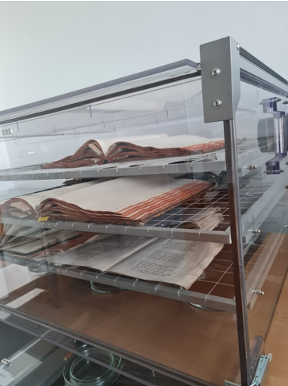
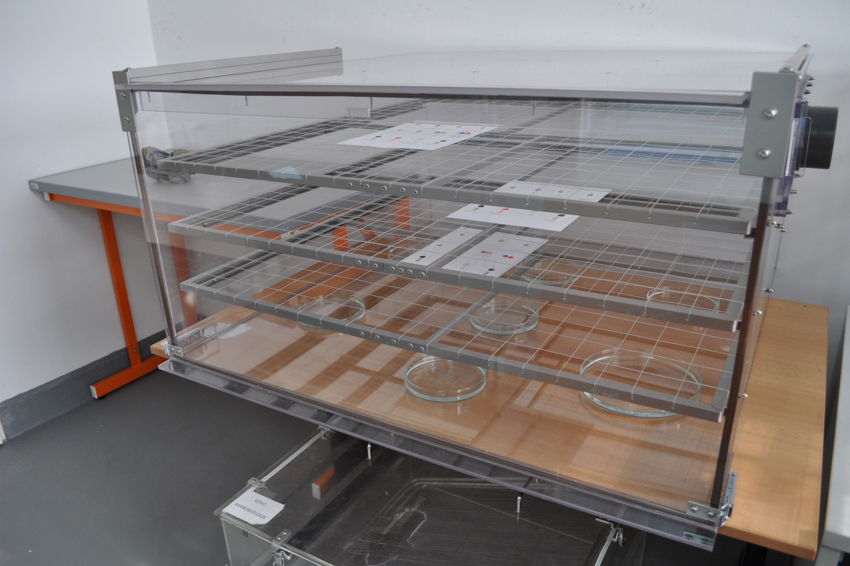
Dezinfekce a mechanická očista
Dezinfekce v parách butanolu
Dezinfekční box (Šířka: 100 cm, Výška: 50 cm, Hloubka: 100 cm)
Vodný roztok butanolu v koncentraci 90 až 95 %
Dva až tři dny v hermeticky uzavřené komoře, dva až tři dny odvětrávání v digestoři
20 – 35 knih, záleží od rozměru

Slide 8
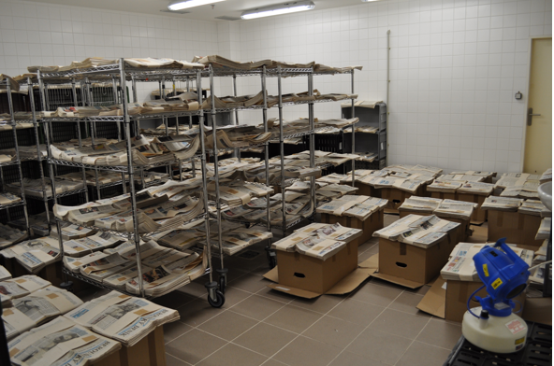
Dezinfekce a mechanická očista
Preventivní povrchová dezinfekce
Hromadné ošetření fondů formou povrchové dezinfekce pomocí dezinfekční látky ve formě jemné mlhy pomocí mobilního zmlžovacího zařízení

Slide 9
Dezinfekce a mechanická očista
Mechanická očista po dezinfekci
vysavačem opatřeným kartáčovým nástavcem se vysají všechny plochy a následně se dočistí otřením latexovou houbou Wallmaster
službu lze jedině využít po dezinfekci knihovních dokumentů

Slide 10
Ceny (pro rok 2023):
Dezinfekce
Box – páry butanolu (cca. 20 - 35 knih) | 875 Kč
Dezinfekce zmlžováním (100 m²) | 2458 Kč
Mikrobiologická kontrola
Kontrola povrchů (15 stěrů) | 3292 Kč / 1 kontrola | 241 Kč / stěr
Kontrola ovzduší aeroskopem (10 odběrů) | 2656 Kč / 1 kontrola | 266 Kč / odběr
Mechanická očista po dezinfekci
1 běžný metr očisty knih | 1094 Kč
Ceny jsou uvedeny včetně DPH (21 %).
* Každý rok se dělá aktualizace cen v závislosti na růstu ceny energií a materiálů ** Každá nabídka se dělá individuálně

Slide 11
Kontakty
Mgr. Jitka Neoralová
vedoucí Oddělení vývoje a výzkumných laboratoří
Telefon: 221 663 582
jitka.neoralova@nkp.cz
Ing. Rebeka Zembjaková
Mikrobioložka
Telefon: 221 663 577
rebeka.zembjakova@nkp.cz

Slide 12
Děkuji za pozornost!

